Slide 1
青少年拒吸第一支烟：科学认知与行动指南
汇报人：桐湖卫生院

Slide 2
目录
烟草危害的科学真相
青少年吸烟诱因深度分析
01
02
CONTENTS
拒绝技巧实战训练
健康替代方案
03
04
社会支持系统构建
05

Slide 3
烟草危害的科学真相
01

Slide 4

尼古丁的成瘾机制
大脑奖赏回路被劫持的过程：尼古丁7秒直达大脑，刺激多巴胺分泌形成依赖，青少年大脑更易受损戒断反应的生理表现：出现焦虑、注意力下降等戒断症状，导致复吸率高达60%

Slide 5

烟草中的7000种化学物质
焦油对呼吸系统的破坏：焦油覆盖肺泡导致COPD，青少年肺功能下降速度是成人3倍一氧化碳的血液危害：降低血氧含量，影响运动能力和脑部供氧

Slide 6
青少年吸烟诱因深度分析
02

Slide 7

社会心理驱动因素
同伴压力的作用机制：群体归属感需求使拒绝难度增加5倍，需建立替代社交方式偶像/网红示范效应：影视烟草镜头使青少年尝试吸烟率提升2-3倍

Slide 8
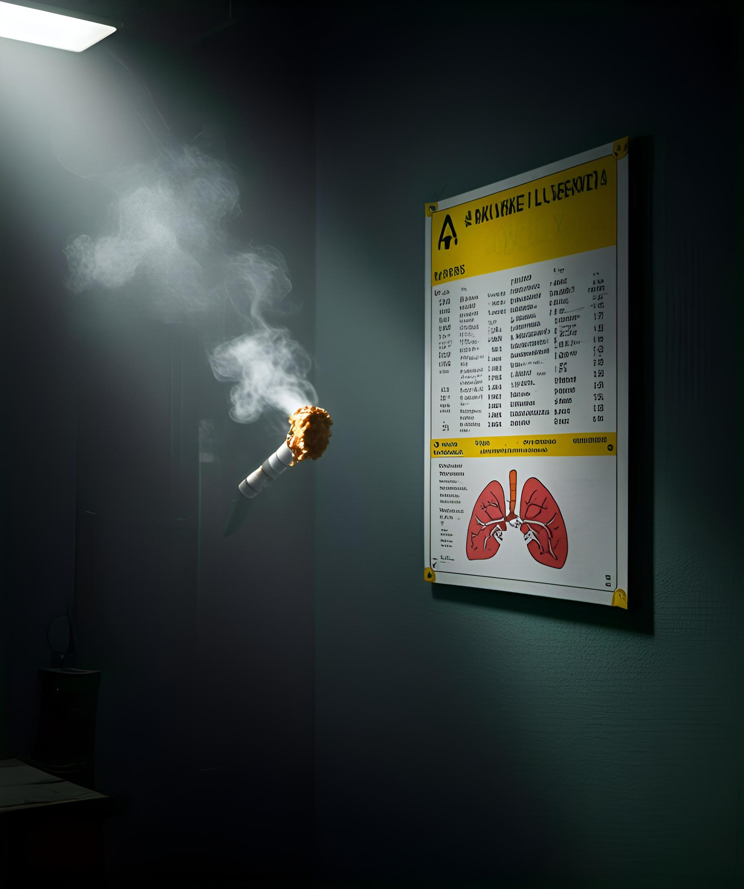
认知误区破解
"偶尔吸没关系"的真相：34%尝试者半年内发展为规律吸烟，成瘾具有欺骗性电子烟的隐藏风险：含尼古丁盐的电子烟更易上瘾，雾化颗粒引发"爆米花肺"

Slide 9
拒绝技巧实战训练
03

Slide 10

应急方案
提前演练的神经机制：大脑预演可降低实际情境中80%的焦虑反应求助渠道清单：保存戒烟热线、信任成人联系方式在手机快捷方式

Slide 11
健康替代方案
04

Slide 12

多巴胺自然获取方式
运动产生的内啡肽：30分钟有运动可使愉悦感持续2小时，效果优于尼古丁创造性活动的满足感：音乐/艺术创作激活相同脑区但无成瘾风险

Slide 13

社交替代方案
社团活动的选择建议：选择运动类、公益类社团，降低接触烟草场景概率线上健康社群：加入WHO"无烟一代"等国际青少年反烟社区

Slide 14
社会支持系统构建
05

Slide 15

家校联动方案
家长沟通技巧培训：采用非批判性对话，聚焦健康价值观而非说教学校无烟环境建设：设立无烟监督员，将拒烟技巧纳入体育课程

Slide 16

政策法规支持
未成年人保护法条款：向学生解析向未成年人售烟可处5万元罚款的法律后果公益诉讼案例：介绍美国青少年起诉烟草公司获赔案例，强化维权意识

Slide 17
谢谢
THE END

